Slide 1


Аккредитационный мониторинг для ОО Красноярского края.
Промежуточные результаты. Вопросы и ответы.
Конжева Татьяна Николаевна
региональный координатор АМ
Красноярского края
http://krao.ru

Slide 2
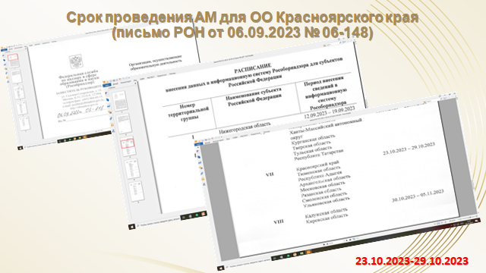
Сроки аккредитационного мониторинга (расписание внесения данных в ИС).
Срок проведения АМ для ОО Красноярского края (письмо РОН от 08.09.2023 № 06-248)
25.09.2023 по 08.10.2023
25.09.2023 по 15.10.2023
срок – раньше на месяц
продолжительность - увеличилась на 14 дней
СВЕДЕНИЯ ПО КАЖДОМУ ПОКАЗАТЕЛЮ СОХРАНЯТЬ,
НО НЕ ФОРМИРОВАТЬ ОТЧЕТ
до появления предзагруженных данных

Slide 3
Критерии отбора образовательных программ для участия в АМ-2023
Общеобразовательные организации, имеющие государственную аккредитацию по уровням: начальное общее, основное общее, среднее общее образование, среднее профессиональное образование

Slide 4
Выпуск по аккредитованным программам
НОО – выпуск в 2022
(ВПР-проверить участие)
ООО – выпуск 2022
(ГИА, ВПР-проверить участие)
СОО – выпуск 2022
(ГИА, ВПР - проверить участие)
СПО – выпуск в 2021, 2022

Slide 5
В 2023-2024 обязательно наличие контингента
НОО – 1,2,3,4 классы – даже 1 класс
ООО – 5,6,7,8,9 классы - даже 1 класс
СОО – 10, 11 классы - даже 1 класс
СПО – 1-3 курс по каждой ООП, выбранной директором для участия в АМ

Slide 6
Порядок действий для всех ОО КК 02.10.2023
1.Получили от муниципального координатора (МК) логин и пароль
Логин и пароль для входа в личный кабинет в ИС «Аккредитационный мониторинг»(ИС ГА) https://isga.obrnadzor.gov.ru/
2. Вошли 02.10.2023 в ЛК (личный кабинет каждого ОО), проверили наименование, узнали – получены ли логин и пароль филиалом/ами
3. Проверили сведения об ОО (наименование по Уставу с учетом изменений, ИНН, ОГРН, КПП, адрес)
4. Заполнили яндекс-форму* (срок - 02.10.2023) только о несоответствиях
5. Ждёте изменения в ЛК («Сведения об ОО»)
6. Только потом можно сформировать отчёт!!!

Slide 7
Обработка яндекс-формы (результат) на 02.10.203
1. ОО получили от муниципального координатора яндекс-форму
2. ОО данную форму заполнили (даже без необходимости!!!)
Из 285 присланных сообщений, в 42 отсутствовали сведения о том, что надо изменить!!! Сопровождение муниципальными кураторами…
Ждёте внесения изменений в ЛК («Главная»)
Только потом сформируете отчёт!!!

Slide 8
Личный кабинет ОО для прохождения АМ
(филиал – свой ЛК)
Логин и пароль – войти в кабинет ИС ГА - изучить инструкцию!!!
Посмотреть предзагруженные данные (школа – ИОС, ВПР, ОГЭ, ЕГЭ)
Посмотреть предзагруженные данные (СПО– ИОС, Трудоустройство, ВПР, ДЭ)
Принять решение на основании соответствия критериям об участии ОП в АМ Панель управления в ЛК:
«ОТКАЗ» (проверить по критериям, указать причину – «несоответствие критериям»)
«ЗАПОЛНИТЬ»
«ПРЕДПРОСМОТР» (перепроверить и значения, и комментарии к показателям, ещё можно изменить)
«ОТПРАВИТЬ» (подписанные – можно ЭЦП - директором сведения)
«СФОРМИРОВАТЬ ОТЧЕТ» (ничего уже исправить нельзя)
если отсутствует предзагрузка , что-то не загружается, если неактивное поле, кнопка - перечитать инструкцию
(заполнить, отправить и получить техническую поддержку; если нет ответа звоним муниципальному координатору – куратору отдела контроля-региональному координатору)

Slide 9
Выбор ООП для АМ
Статус
Ввод данных
ПОКАЗАТЕЛЬ 1
ПОКАЗАТЕЛЬ 2
ПОКАЗАТЕЛЬ 3
ПОКАЗАТЕЛЬ 4
ПОКАЗАТЕЛЬ 5
ПОКАЗАТЕЛЬ 6
ЗАПОЛНИТЬ
ОТКАЗ
ПРЕДПРОСМОТР
ОТПРАВИТЬ
СФОРМИРОВАТЬ ОТЧЕТ
Добавить образовательную программу
Notes:
Очная-приоритет, одной достаточно

Slide 10
Источники сведений для АМ
Имеющиеся в распоряжении организации
Содержащиеся в информационных системах
Официальный сайт общеобразовательной организации (Требования к структуре официального сайта приказ РОН
№ 831 от 14.08.2020)
Локальные акты, договоры (акты выполненных работ), образовательные программы, иные документы, имеющиеся в распоряжении общеобразовательной организации
ФГИС «Моя школа»
Федеральная информационная система оценки качества образования
Информационные системы Федеральной службы по надзору в сфере образования и науки (АКНДПП, ФИС ФРДО, реестры лицензий и государственной аккредитации)
ФИС и РИС ГИА

Slide 11
Методика расчета показателей, общие принципы
1. Наличие электронной информационно-образовательной среды
по состоянию на 2023-2024учебный год
Значение показателя АП₁ "Имеется" устанавливается, если на официальном сайте организации представлены не менее четырёх из следующих компонентов электронной информационно-образовательной среды:
1) доступ к информационно-телекоммуникационной сети "Интернет" (далее - сеть "Интернет");
2) локальный нормативный акт об электронной информационно-образовательной среде;
3) наличие доступа к цифровой (электронной) библиотеке и (или) иным электронным образовательным ресурсам;
4) наличие доступа к электронной системе учета обучающихся, учета и хранения их образовательных результатов (электронный журнал, электронный дневник);
5) наличие доступа к электронным портфолио обучающихся;
6) наличие доступа к учебному плану, рабочим программам учебных предметов, учебных курсов (в том числе внеурочной деятельности), учебных модулей начального общего образования;
7) личный кабинет в федеральной государственной информационной системе «Моя школа»
Наличие доступа к сети "Интернет" подтверждается соответствующим договором или актами выполненных работ.
Доступ к вышеуказанным компонентам электронной информационно-образовательной среды подтверждается ссылками на соответствующие разделы официального сайта организации в сети "Интернет", функционирующими в период проведения аккредитационного мониторинга.

Slide 12
АП1. Наличие электронной информационно-образовательной среды по состоянию на 2023-2024
Главные страницы подразделов официального сайта ОО
«МТО и оснащенность образовательного процесса», «Образование», «Документы»-ЭЦП
п 3.3, 3.4, 3.7 Требований … (приказ РОН от 14.08.2020 N 831)
НЕ ЗАБЫТЬ СОХРАНИТЬ ВНЕСЕННЫЕ ДАНЫЕ!!! ДАЛЕЕ…
ноо | Имеется – 5 баллов Не имеется – 0 баллов
ооо
соо
Notes:
локальные нормативные акты образовательной организации по основным вопросам организации и осуществления образовательной деятельности

Slide 13

АП1 Информационно-образовательная среда на 2023
Личный кабинет в ФГИС «Моя школа»
во всех ОО КК – предзагрузка
Для школ-другие показатели не заполняются! Переход к АП2!
СПО – только 11 ОО СПО в ФГИС «Моя школа»
Остальные ОО СПО заполняют предложенные на странице показатели, подтверждая их ссылками.

Slide 14
Методика расчета показателей, общие принципы
ПрД
2. Участие обучающихся в оценочных мероприятиях, проведенных в рамках мониторинга системы образования 2022
Значение показателя "Принимали участие" устанавливается при наличии обучающихся 4-х классов начального общего образования, 5 - 8 классов организации основного общего образования, 11-х классов организации среднего общего образования участвовавших по всем учебным предметам, установленным Федеральной службы по надзору в сфере образования и науки, во всероссийских проверочных работах.
Полученное при расчете показателя значение сопоставляется с критериальным значением и устанавливается количество баллов по данному показателю.
Отчетный период (читайте на страничке данного показателя в ЛК):
Информация по показателю АП2 предоставляется за 2022 год, предшествующий году проведения аккредитационного мониторинга (если нет за 2022,то берём данные за 2023 )
НОО-4 класс, ООО – даже если не все из 5-8-х классов были в этот год на уровне (комментарий: в каких классах не было обучающихся), СОО- 11 класс

Slide 15
АП2. Участие обучающихся в оценочных мероприятиях, проведенных в рамках мониторинга системы образования 2022
ноо | Принимали участие – 10 баллов Не принимали - 0 баллов
ооо
соо
НЕ ЗАБЫТЬ СОХРАНИТЬ ВНЕСЕННЫЕ ДАНЫЕ!!! ДАЛЕЕ…
При расхождении или отсутствии предзагруженных данных с фактическими заполняется поле «Причины непредоставления данных или несогласия с данными» для корректировки данных со ссылкой на подтверждающие документы
(протоколы из личных кабинетов ФИСОКО ВПР- 2022)

Slide 16
АП2-школа, АП3-спо ВПР 2022, если не участвовали в 2022, тогда - весна 2023
Ждём загрузку. Результат показателя был предварительно загружен. Изменить значение в этом поле невозможно.
Если будет загрузка и результат некорректен (уточняем данные в поле для несогласия с данными).
Если не будет загрузки (после информации от МК) вносят сами, указывая год участия в ВПР.

Slide 17
Методика расчета показателей, общие принципы
3. Доля педагогических работников, имеющих первую или высшую квалификационные категории, ученое звание и (или) ученую степень и (или) лиц, приравненных к ним, в общей численности педагогических работников, участвующих в реализации основной образовательной программы начального, основного, среднего общего образования 2023-2024 учебный год
Значение показателя рассчитывается как отношение количества педагогических работников, имеющих квалификационные категории по должности "Учитель" и (или) "Преподаватель", и (или) ученое звание и (или) ученую степень (в том числе богословские ученые степени и звания) и лиц, приравненных к ним, участвующих в реализации учебного плана основной образовательной программы НОО, ООО, СОО к общему количеству педагогических работников, участвующих в реализации учебного плана НОО, ООО, СОО, умноженное на 100.
При расчете показателя учитываются в том числе внешние совместители и лица, работающие по договорам гражданско-правового характера.
Отчетный период (читайте на страничке данного показателя в ЛК):
информация по показателю предоставляется по основной образовательной НОО, ООО, СОО в год проведения аккредитационного мониторинга (2023-2024 учебный год).

Slide 18
АП3. Доля педагогических работников, имеющих первую или высшую квалификационные категории, ученое звание и (или) ученую степень и (или) лиц, приравненных к ним, в общей численности педагогических работников, участвующих в реализации основной образовательной программы начального, основного, среднего общего образования 2023-2024
ноо | 50% и более – 10 баллов 20% - 49% - 5 баллов менее 20% - 0 баллов
ооо
соо
НЕ ЗАБЫТЬ СОХРАНИТЬ ВНЕСЕННЫЕ ДАНЫЕ!!! ДАЛЕЕ…
Главная страница подраздела официального сайта ОО
«Руководство. Педагогический (научно-педагогический) состав»
п 3.6 Требований … (приказ РОН от 14.08.2020 N 831) – квалификация
(номера и даты приказов о присвоения КК сканируем, но не загружаем,
только ссылка на подраздел страницы официального сайта)
Notes:
квалификация

Slide 19
АП3-школа, АП6-СПО
(I и В квалификационные категории) год проведения АМ «здесь и сейчас»
СПО
по каждой ООП
Учебный план ОП СПО старшего курса очной формы (если нет-заочной)
Преподаватели ПМ ООП и внешние совместители и лица, работающие по договорам ГПХ.
Суммируются вся нагрузка преподавателей I и B кв.кат. на 1-3 курсах в 2023-24 и делится на общее кол-во ставок по данной ООП
Актуальные сведения на сайте ОО
ШКОЛА
по каждой ООП
УП (от русского языка до последнего курса части формируемой)
Педагоги могут повторяться на всех уровнях (учитель физ.культ) и внешние совместители и лица, работающие по договорам ГПХ.
Есть подтверждение (ссылка на приказы, аттест. листы) – не прикрепляем, пока не запросят!!!*
Актуальные сведения на сайте ОО

Slide 20
4. Доля педагогических работников, прошедших повышение квалификации по профилю педагогической деятельности за последние 3 года (2021,2022,2023), в общем числе педагогических работников, участвующих в реализации основной образовательной программы
НОО, ООО, СОО
Значение показателя (АП 4-школа) рассчитывается как отношение количества педагогических работников, прошедших повышение квалификации по профилю педагогической деятельности (деятельность, связанная с выполнением должностных обязанностей, закрепленных в должностных инструкциях педагогических работников) за последние 3 года, участвующих в реализации учебного плана основной образовательной программы основного общего образования, к общему количеству педагогических работников, участвующих в реализации учебного плана основной образовательной программы НОО,ООО,СОО, умноженное на 100.
Отчетный период (читайте на страничке данного показателя):
информация по показателю предоставляется по ООП НОО, ООО, СОО по состоянию на 2023-2024 учебный год.

Slide 21
АП 4. Доля педагогических работников, прошедших повышение квалификации по профилю педагогической деятельности за последние 3 года, в общем числе педагогических работников (без декретников), участвующих в реализации учебного плана основной образовательной программы начального, основного, среднего общего образования по состоянию на 2023-2024 учебный год
ноо | 90% и более – 10 баллов 70% - 89% - 5 баллов менее 70% - 0 баллов
ооо
соо
НЕ ЗАБЫТЬ СОХРАНИТЬ ВНЕСЕННЫЕ ДАНЫЕ!!! ДАЛЕЕ…
Главная страница подраздела официального сайта ОО
«Руководство. Педагогический (научно-педагогический) состав» п 3.6 Требований … (приказ РОН от 14.08.2020 N 831) – повышение квалификации и (или) профессиональная переподготовка
(документы, удостоверяющие прохождение КПК + сканы удостоверений готовим, но не загружаем)

Slide 22
АП5-СПО за 2023-2024 год
Только старший курс
количество ставок педагогических работников, обеспечивающих освоение обучающимися профессиональных модулей образовательной программы СПО, имеющих опыт деятельности не менее 1 года в организациях, направление деятельности которых соответствует области профессиональной деятельности (в том числе образовательных организаций), к общему количеству ставок педагогических работников, реализующих профессиональные модули образовательной программы среднего профессионального образования
«общее кол-во часов, которое ведут практики на старшем курсе в ПМ делим на кол-во часов, отводимое на 1 ставку»

Slide 23

АП4-СПО медианный результат (демонстрационный экзамен) за 2022 год
Ждём загрузку.
Результат показателя был предварительно загружен. Изменить значение в этом поле невозможно.
Если не будет загрузки (после информации от МК) вносим сами.
Используем размещенный на сайте Рособрнадзора файл Медианное значение результата демонстрационного экзамена по всем образовательным организациям Российской Федерации по профессии, специальности среднего профессионального образования за 2022 год (ГИА) (медиана по набранному баллу в пересчете на 100 балльную шкалу, баллы)
https://disk.yandex.ru/i/BengaT-3ilTA_A
Используем размещенный на сайте Красобрнадзора файл Медианное значение результата демонстрационного экзамена по всем образовательным организациям Российской Федерации по профессии, специальности среднего профессионального образования за 2022 год (ГИА) (медиана по набранному баллу в пересчете на 100 балльную шкалу, баллы)" :
http://www.krasobrnadzor.ru/news/gn219

Slide 24

Методика расчета показателей, общие принципы
АП 5. Доля выпускников 2021-2022 уч.г., не набравших минимальное количество баллов по обязательным учебным предметам при прохождении государственной итоговой аттестации по образовательной программе ООО,СОО от общего количества выпускников
Значение показателя рассчитывается как отношение количества выпускников, не набравших минимальное количество баллов по обязательным учебным предметам при прохождении государственной итоговой аттестации, к общему количеству выпускников, проходивших государственную итоговую аттестацию по основным образовательным программам ООО, СОО по обязательным учебным предметам, умноженное на 100.
Отчетный период (читайте на страничке данного показателя-2022 год)

Slide 25
АП 5. Доля выпускников 2021-2022 уч.г., не набравших минимальное количество баллов по обязательным учебным предметам при прохождении государственной итоговой аттестации по образовательной программе основного, среднего общего образования, от общего количества выпускников
ооо | Менее 5% - 10 баллов 5%-9% - 5 баллов 10% и более – 0 баллов
соо
НЕ ЗАБЫТЬ СОХРАНИТЬ ВНЕСЕННЫЕ ДАНЫЕ!!! ДАЛЕЕ…
При расхождении или отсутствии предзагруженных данных с фактическими заполняется поле для корректировки данных со ссылкой на подтверждающие документы
(протоколы ОГЭ,ЕГЭ-2022) и комментарием (за какой год внесли сведения). Для 9 и 11 с маленьким количеством выпускников – указать в спец поле – сколько их всего было.

Slide 26
АП 5-школа (не набравшие минимум ОГЭ,ЕГЭ) за 2021-2022
Результат показателя был предварительно загружен. Изменить значение в этом поле невозможно. Ждём загрузку.
Если не будет загрузки (после информации от МК) вносим сами.
В количество выпускников не входят – «семейники» и экстерны (ВПЛ): уточняем в поле для несогласия с данными

Slide 27
Методика расчета показателей, общие принципы
АП 6. Доля выпускников-2021-2022 уч.г., получивших допуск к государственной итоговой аттестации по образовательной программе ООО,СОО (без учета повторного прохождения итогового собеседования по русскому языку/итогового сочинения и (или) ликвидации академической задолженности), от общего количества выпускников
Значение показателя рассчитывается как отношение количества выпускников, получивших допуск к государственной итоговой аттестации, к общему количеству выпускников, освоивших образовательную программу ООО,СОО, умноженное на 100.
Полученное при расчете показателя значение сопоставляется с критериальным значением, и устанавливается количество баллов по данному показателю.
Отчетный период: информация по показателю АП6 предоставляется за учебный год (2021-2022), предшествующий году проведения аккредитационного мониторинга (2023-2024).

Slide 28
6. Доля выпускников 2021-2022 уч.г., получивших допуск к государственной итоговой аттестации по образовательной программе ООО, СОО(без учета повторного прохождения итогового собеседования/итогового сочинения по русскому языку и (или) ликвидации академической задолженности), от общего количества выпускников
ооо | 90% и более – 10 баллов 80%-89% - 5 баллов Менее 80% - 0 баллов
соо
НЕ ЗАБЫТЬ СОХРАНИТЬ ВНЕСЕННЫЕ ДАНЫЕ!!!
В показателе А6 сведения за тот же учебный год, что и в показателе А5

Slide 29
АП 6-школа (допуск) за 2021-2022
Результат показателя был предварительно загружен. Изменить значение в этом поле невозможно. Ждём загрузку.
Если не будет загрузки (после информации от МК) вносим сами.
В количество выпускников не входят – «семейники» и экстерны (ВПЛ): уточняем в поле для несогласия с данными.

Slide 30
Как подготовиться к АМ
Обеспечить распределение среди административной команды школы зон ответственности. Назначить (переназначить) ответственного за АМ в ОО (с 25.09 по 15.10.2023 не в отпуске)!
Проверить, все ли программы попадают под АМ
Подготовить сайт: провести ревизию своего официального сайта, обеспечить его работоспособность в период проведения АМ.
Убедиться в корректности данных, внесенных организацией в информационные системы, и данных, вносимых в ЛК ИС ГА.
Заранее подготовить требуемые в рамках АМ документы, в том числе их электронные скан-образы, выверить ссылки (не прикреплять, пока не попросят уточнения).
Информировать работников школы о прохождении АМ и его целях.

Slide 31
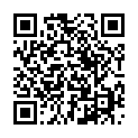
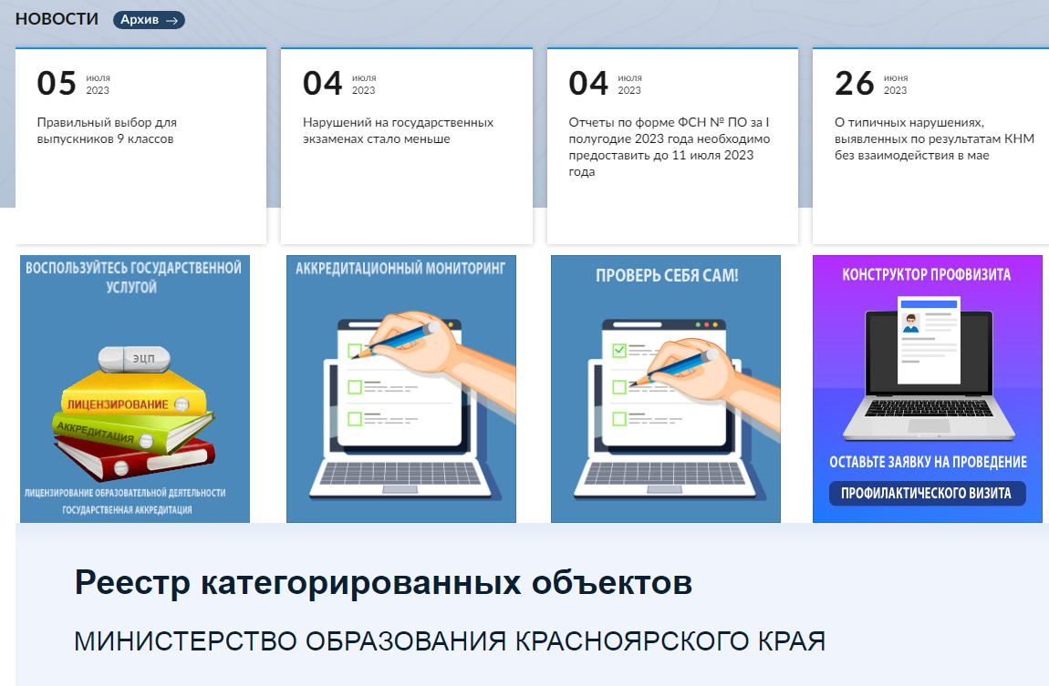
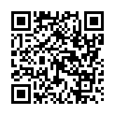
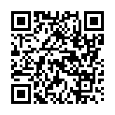
Аккредитационный калькулятор
НОО
не< 30
ООО
не< 40
СОО
не< 40
http://www.krasobrnadzor.ru/controls/accredmonitoring

Slide 32
Что находится на контроле муниципального координатора
(по состоянию на 05.10.2023 до )
1.МБОУ «СШ №1» НОО,ООО,СОО
2.Ивановская ООШ - Филиал МБОУ «СШ №1» ООО,СОО
3.МБОУ «СШ №2» НОО,ООО,СОО
4.МБОУ «ООШ №4» ООО,СОО
ИТОГО 4 ОО Итого 10 ООП
Подлежат АМ – 4 ОО Подлежат АМ – 10 ООП
Закончили АМ полностью – 1 ОО (сформировали отчет по всем ООП, подписали, загрузили в ИС АМ)
Пройден АМ по ООП - по 3 ООП (по каждой ООП сформирован отчет)
Приступили к АМ – 2 ОО (заполнили частично, ждут загрузку)
Готовы к завершению АМ по ООП – 5 ООП (все, у кого есть ЛК)
Не приступили ОО к АМ – 1 ОО (не получены логин и пароль для ЛК)
Не приступили к АМ по ООП– по 3 ООП(не получены логин и пароль для ЛК)

Slide 33
Что находится на контроле муниципального координатора
(по состоянию на 05.10.2023, 10.10.23, 12.10.23)
Сведения о прохождении аккредитационного мониторинга | Количество на 05.10.23 |  | Количество на 10.10.23 |  | Количество на 12.10.23
 | ОО + филиал | в филиале | ОО + филиал | в филиале | ОО + филиал | в филиале
1. ОО, которые подлежат АМ
- ООП, подлежащие АМ
2.ОО, полностью завершившие АМ (сформировали отчет, подписали, загрузили в ИС ГА )
- ООП, подлежащие АМ
3.ОО, приступившие к АМ (заполнили частично, так как ждут загрузку)
- ООП, подлежащие АМ
4.ОО, не приступившие к АМ (так как нет логина и пароля)
- ООП, подлежащие АМ

Slide 34
План сопровождения ОО и контроля за своевременностью прохождения ОО АМ
Дата | Совещание, мероприятие, отчет | Исполнители | Ответственный
19.09.2023 | Совещание с ОО- участниками АМ, муниципальными координаторами по АМ | МОКК, отдел по контролю и надзору | Масюлис К.Л. Конжева Т.Н.
21.09.2023 29.09.2023 | Сверка муниципальными координаторами сведений (файл прилагается) о наличии всех ОО, всех ООП, по которым есть ГА и был выпуск в 2021-2022 г. Предварительный отчет муниципальных координ | МОКК, отдел по контролю и надзору (кураторы территорий), муниципальные координаторы | Согласно приложению к письму МОКК от 12.09.2023
03.10.2023 | Совещание с муниципальными координаторами, чьи ОО не получили отчет о результатах АМ к 02.10.2023. Выявление причин. Консультации. | МОКК, отдел по контролю и надзору | Масюлис К.Л. Конжева Т.Н.
05.10.2023 –МК 06.10.2023 –кураторы отдела контр, | Сбор итоговых отчетов муниципальных координаторов, ответственных лиц краевых и частных ОО о прохождении АМ в муниципальных образованиях | МОКК, отдел по контролю и надзору (кураторы территорий), муниципальные координаторы, отв. лица в ОО | Согласно приложению к письму МОКК от 12.09.2023
09.10.2023 | Предоставление информации на аппаратном совещании при министре образования КК об итогах прохождения АМ всеми ОО Красноярского края | Конжева Т.Н. отдел по контролю и надзору (кураторы территорий) | Масюлис К.Л.

Slide 35
Участники апробации АМ в Красноярском крае
1.МАОУ Гимназия №10 города Красноярска
Директор: Королева Елена Викторовна
89135359310
Lenakoroleva2011@yandex.ru
Вершинина Анастасия Петровна
заместитель директора по УВР
89232737176
2.МКОУ Абанская СОШ № 4 им Героя Советского Союза В.С. Богуцкого
Дорофеева Елена Александровна
заместитель директора по УВР
+7(39163)22318
elenadorov@mail.ru

Slide 36
ПОЖАЛУЙСТА,
ВАШИ ВОПРОСЫ
Телен ответстца за АМ в ОО 8(391)……
Телефон ответственного лица за АМ в ОО 8(391)……
Телефон муниципального координатора Вашего города, района 8 (391) …..
Телефон регионального координатора 8 (391) 222-60-68
Телефон технической поддержки (в Вашем ЛК) с 08.00 до 20.00 (мск.)
фон муниципального координатора Вашего района 8 (391) …..

